Slide 1
Python ‘Language’{
lesson2.py
lesson2.ipynb
[AI for Tech Leaders]
< Loops >
< O que é um Loop? >
}
Python

Slide 2
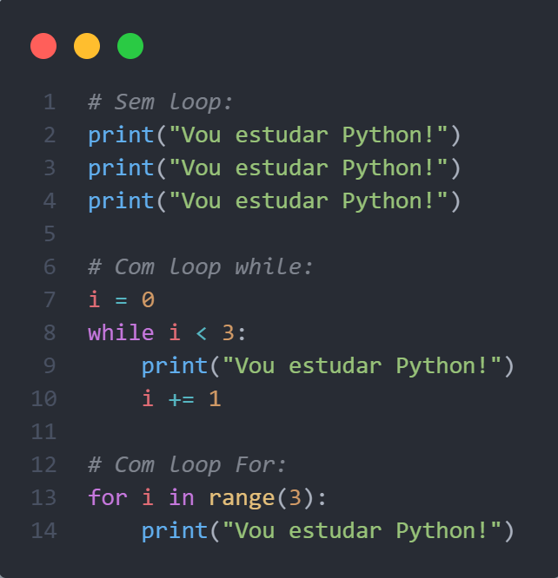
O que são Loops? < /1 > {
lesson2.py
lesson2.ipynb
< Um loop serve para repetir um conjunto de instruções automaticamente >
< Em vez de escrever o mesmo código muitas vezes, usamos um loop para fazer isso por nós >
< Isso torna o código mais limpo, mais curto e mais fácil de manter >
}
Python

Slide 3
01 {
[Loops - While]
lesson2.py
lesson2.ipynb
< Loop Condicional >
}
Python

Slide 4
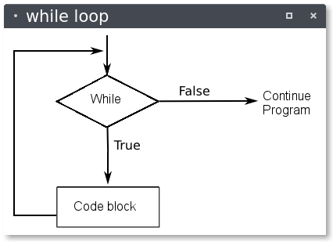
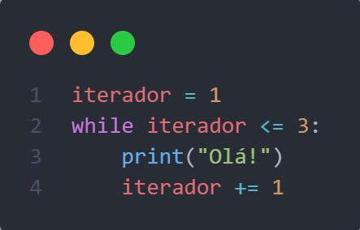
Loops - While
lesson2.py
lesson2.ipynb
O loop while repete um bloco de código enquanto uma condição for verdadeira.
Ou seja, ele verifica uma pergunta (condição) — se a resposta for "sim", ele repete.
Quando a condição for "não", o loop pára.
O iterador começa em 1.
O while pergunta: “o iterador é menor ou igual a 3?”
Se sim, imprime "Olá!" e soma 1 ao iterador.
Quando o iterador for 4, a condição é falsa e o loop termina.
Python

Slide 5
02 {
[Loops - For]
lesson2.py
lesson2.ipynb
< Loop sequencial >
}
Python

Slide 6
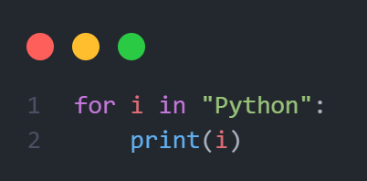
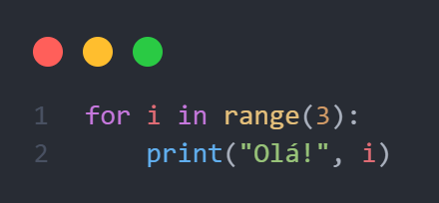
Loops - For
lesson2.py
lesson2.ipynb
O for é ideal quando sabemos à partida quantas vezes queremos repetir algo.
Também é usado para percorrer sequências:
Listas (ex: frutas)
Strings (ex: letras de uma palavra)
Intervalos de números
Output
>>
Olá! 0 Olá! 1 Olá! 2
Python

Slide 7
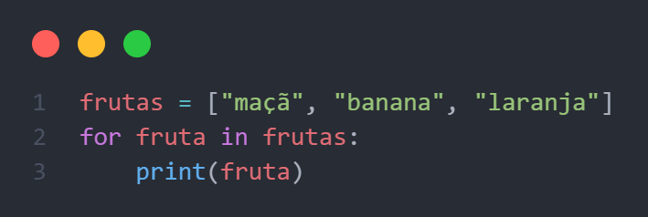
Loops - For
lesson2.py
lesson2.ipynb
O for é ideal quando sabemos à partida quantas vezes queremos repetir algo.
Também é usado para percorrer sequências:
Listas (ex: frutas)
Strings (ex: letras de uma palavra)
Intervalos de números
Output
>>
P
y
t
h
o
n
Python

Slide 8
Loops - For
lesson2.py
lesson2.ipynb
O for é ideal quando sabemos à partida quantas vezes queremos repetir algo.
Também é usado para percorrer sequências:
Listas (ex: frutas)
Strings (ex: letras de uma palavra)
Intervalos de números
Output
>>
maçã
banana
laranja
Python

Slide 9
Thank { You;
lesson0.py
lesson0.ipynb
Made by: Diogo Freitas & João Francisco Botas
}
Python Language

Slide 10


